Slide 1
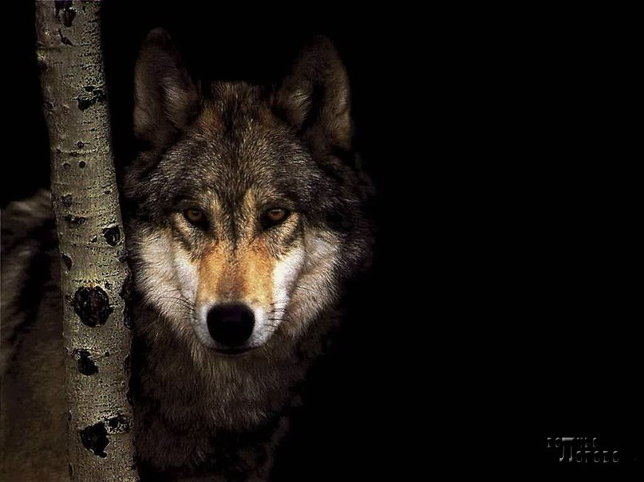
По волчьей тропе людскими шагами.

Slide 2
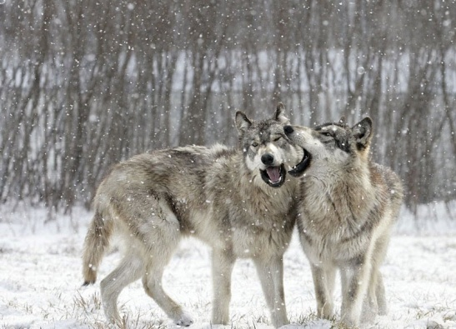
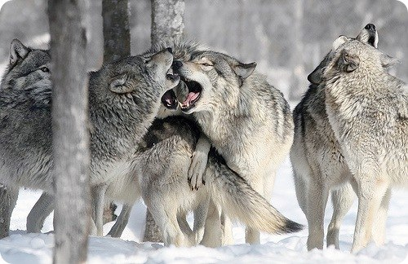
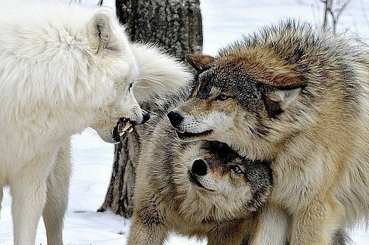
-Брат... -А...? -Как бы ты ответил, если бы я тебе сказал. что живу последний день? -Завтра увидимся... на небесах, Брат...
— Они были ужасны? — Да… Со стаей диких собак еще можно справиться, но волки неудержимы…
Мне не важно прав он или нет, он мой брат, и я тебя за него разорву!

Slide 3
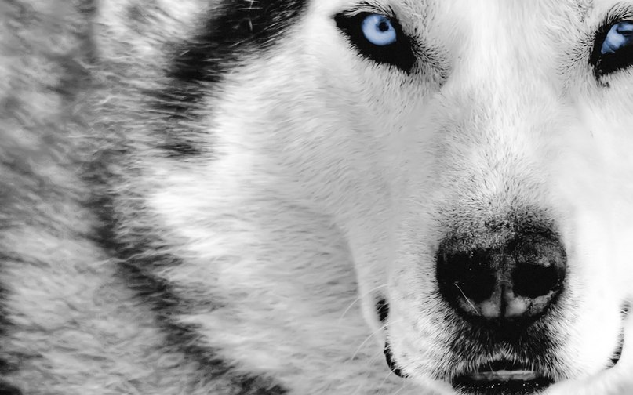
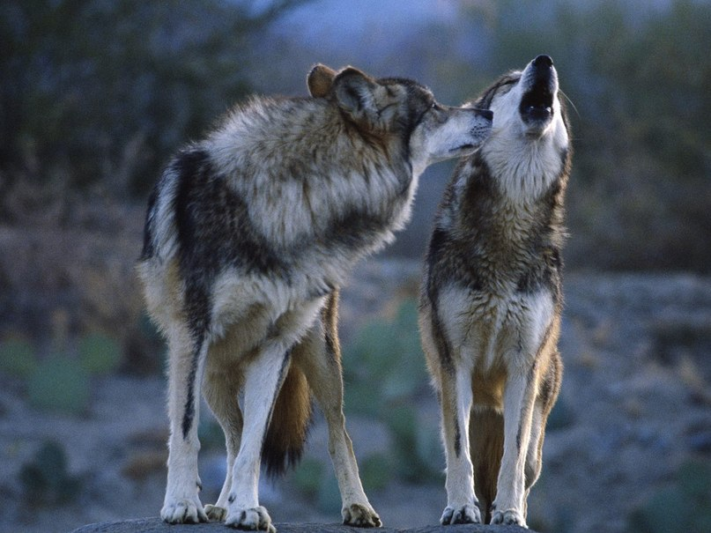
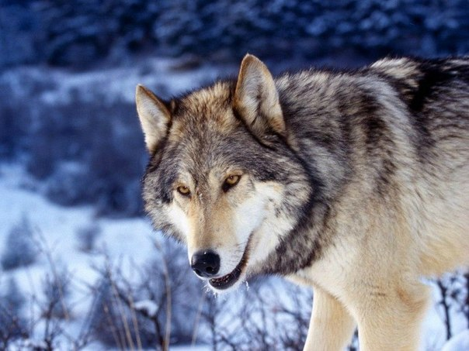
На свете не было и никогда не будет Столь преданно смотрящих волчьих глаз. Поймет лишь тот, кто до безумства любит И так же был любим хотя бы раз.
Волк - это не просто представитель семейства псовых. Это единственный псовый, который не пресмыкается и не отступает.

Slide 4
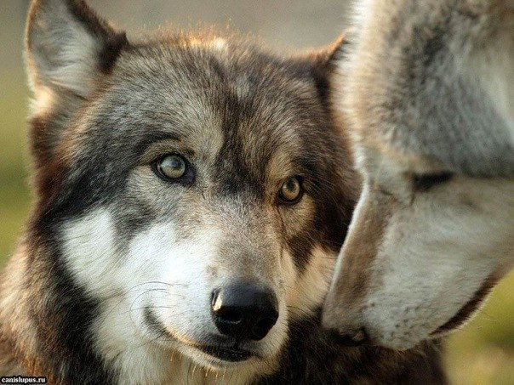
Потрясающие животные, понять их практически невозможно... когда смотришь на них, время останавливается...
У каждого волка, есть десяток шакалов за спиной.

Slide 5
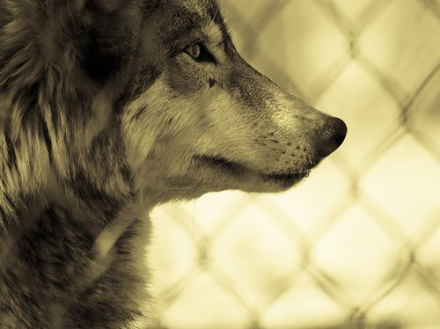
У вас когда-нибудь было так, что смотришь на луну, а из груди рвётся одиночество и вой, которые заставляют тебя идти дальше, разбивая любые препятствия? Если было, значит где-то внутри ты волк.

Slide 6
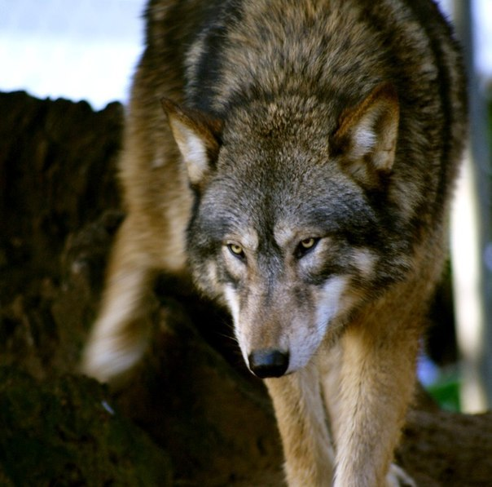
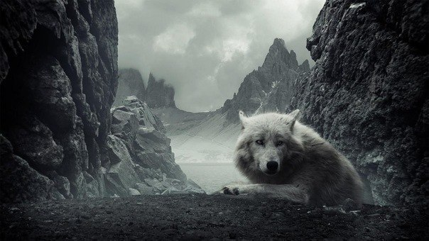
"Тяжелый взгляд наполнен благородством, Чужих законов волк не признавал. Жил по своим. Так гордо и с достоинством, Смотрел врагам в глаза и побеждал."
Чем быстрей ты убегаешь, тем больнее тебя укусят!

Slide 7
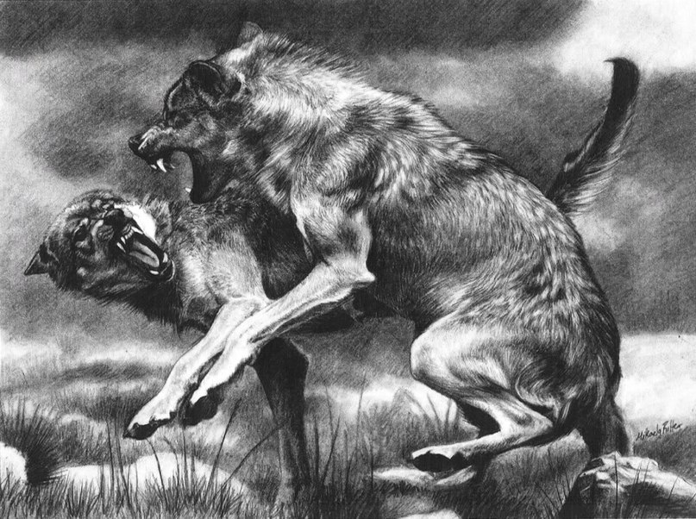
Однажды крестьянин отправился в лес за дровами. За ним увязалась и его собака. Вместе они вошли в лес. Вдруг появился волк. Он набросился на собаку и хотел ее съесть, но собака со слезами на глазах сказала ему: — Что сделала я тебе плохого, что ты хочешь меня съесть? Если ты сейчас съешь меня, все равно завтра опять будешь голодным. Давай пойдем к нам домой, там каждый день мне дают хлеб и другую пищу, будем жить вместе. Волк видит, что собака говорит дело, и согласился. Шли они шли, и, когда подошли к селу, волк заметил, что шея у собаки плешивая, вся в нагноившихся ранах. — Это хорошо, очень хорошо, братец, что ты так прекрасно живешь, но почему у тебя такая шея? — Знаешь что, братец, у моего хозяина дурной характер: перед тем как положить передо мной хлеб, он надевает мне на шею цепь, а затем говорит: «Ешь». — Нет, братец, я пойду обратно, а ты иди, живи с сытым желудком и с цепью на шее.

Slide 8
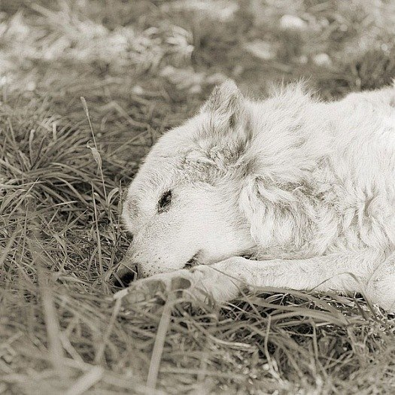
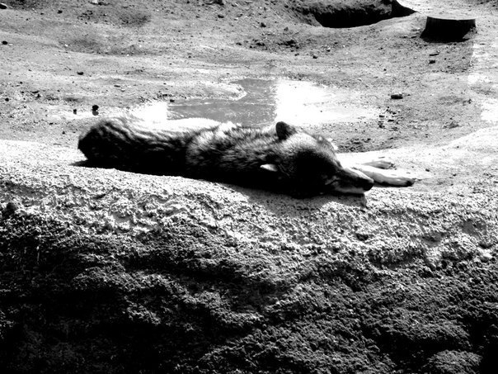
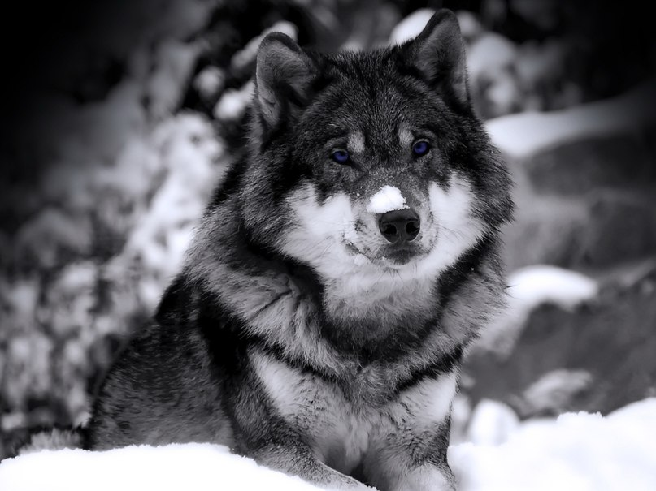
Он убегал… в него стреляли люди… Проваливаясь лапой в рыхлый снег, Волк твёрдо знал: спасения не будет... И зверя нет страшней, чем ЧЕЛОВЕК… А в этот миг за сотни километров, Был в исполненье смертный приговор… Девчонка малолетняя там где-то Уже четвёртый делала аборт… Малыш кричал!!! Но крик никто не слушал… Он звал на помощь: «МАМОЧКА, ПОСТОЙ!!! Ты дай мне шанс, чтобы тебе быть нужным!!! Дай мне возможность жить!!! Ведь я живой!!!» А волк бежал… собаки глотку рвали… Кричали люди пьяные в лесу… Его уже почти совсем догнали… Волк вскинул морду и смахнул слезу… Малыш кричал, слезами заливаясь… Как страшно НЕ РОДИВШИСЬ УМЕРЕТЬ! И от железки спрятаться пытаясь, Мечтал в глаза он маме посмотреть. Вот только «маме» этого не нужно… Не МОДНО стало, видите ль, рожать… Она на глупость тратит свою душу… Своих детей «не в падлу» убивать… А волк упал без сил… так было надо… Он от волчицы ВАРВАРОВ увёл… Одна она с волчатами осталась, Когда он на себя взял приговор… Собаки рвали в клочья его тело! Но только душу волчью не порвать!!! Душа его счастливой мчалась в небо!!! РАДИ ДЕТЕЙ ЕСТЬ СМЫСЛ УМИРАТЬ!!! И кто, скажите, зверь на самом деле? И почему противен этот век??? А просто ЧЕЛОВЕЧНЕЕ НАС ЗВЕРИ… И зверя нет страшней, чем ЧЕЛОВЕК!!!

Slide 9
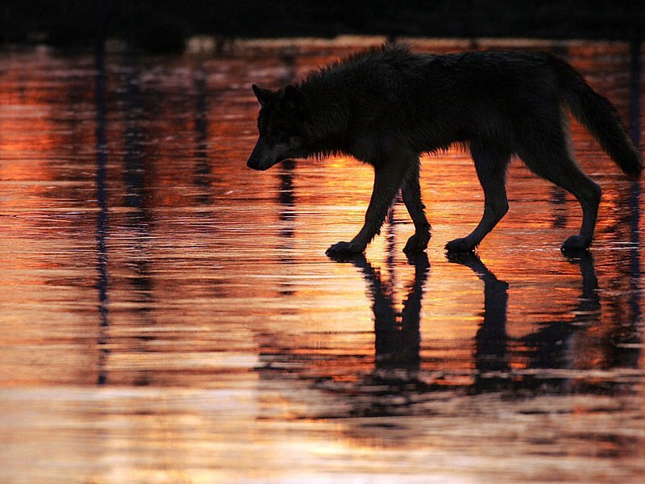
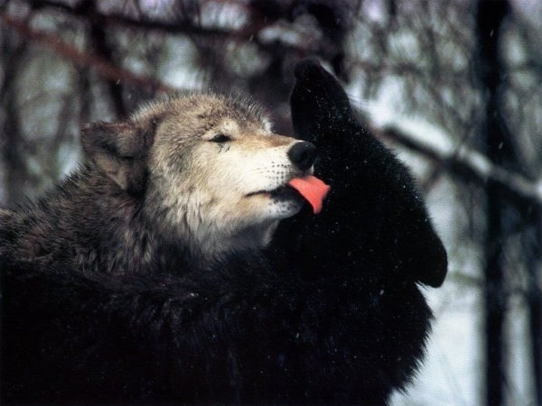
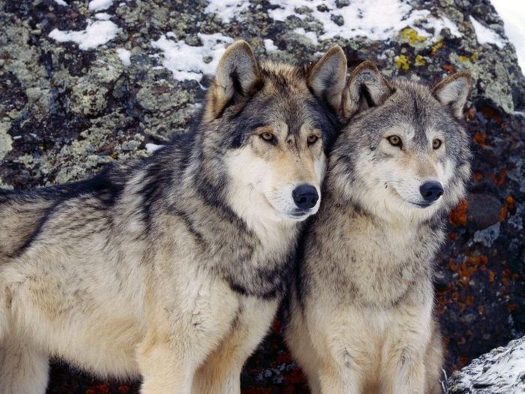
Предатели сделали сильнее. Боль закаляет характер. Надежда только на себя. Правду говорить - учила Мать. Не сдаваться научил Отец. Уважать и верить учит Бог!
Моя жестокость и ее нежность, очень гармонично сочетается в этом мире.
Волки выбирают пару один раз в жизни! Потеряв свою половинку, умирают от тоски! Они не предают! Иногда волкам-одиночкам доводится преодолевать огромные расстояния в поисках подобных себе.. Волк - сила и преданность, страсть и ярость, любовь и свобода...

Slide 10
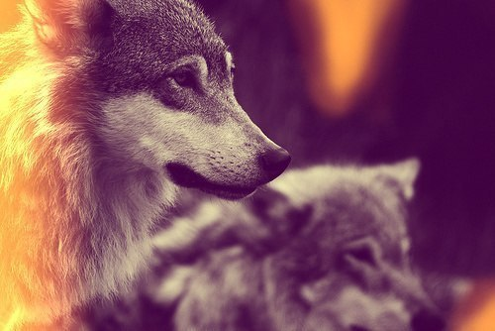
Некоторые говорят, что волки не умеют улыбаться. Они просто не видели настоящих волков
Шакалам я не нравлюсь, потому что дружу с волками !

